Slide 1
Představení projektu DanuBioValNet
Zuzana Polová
Národní klastrová asociace
www.nca.cz
Den klastrů v Plzeňském kraji, 18.10.2018, Plzeň

Slide 2
DanuBioValNet
Obsah:
Představení projektu DanuBioValNet (význam, cíle, partneři)
Zaměření projektu DanuBioValNet (3+1 obory)
Realizované aktivity projektu DanuBioValNet
Připravované aktivity projektu DanuBioValNet
Příležitosti projektu DanuBioValNet

Slide 3
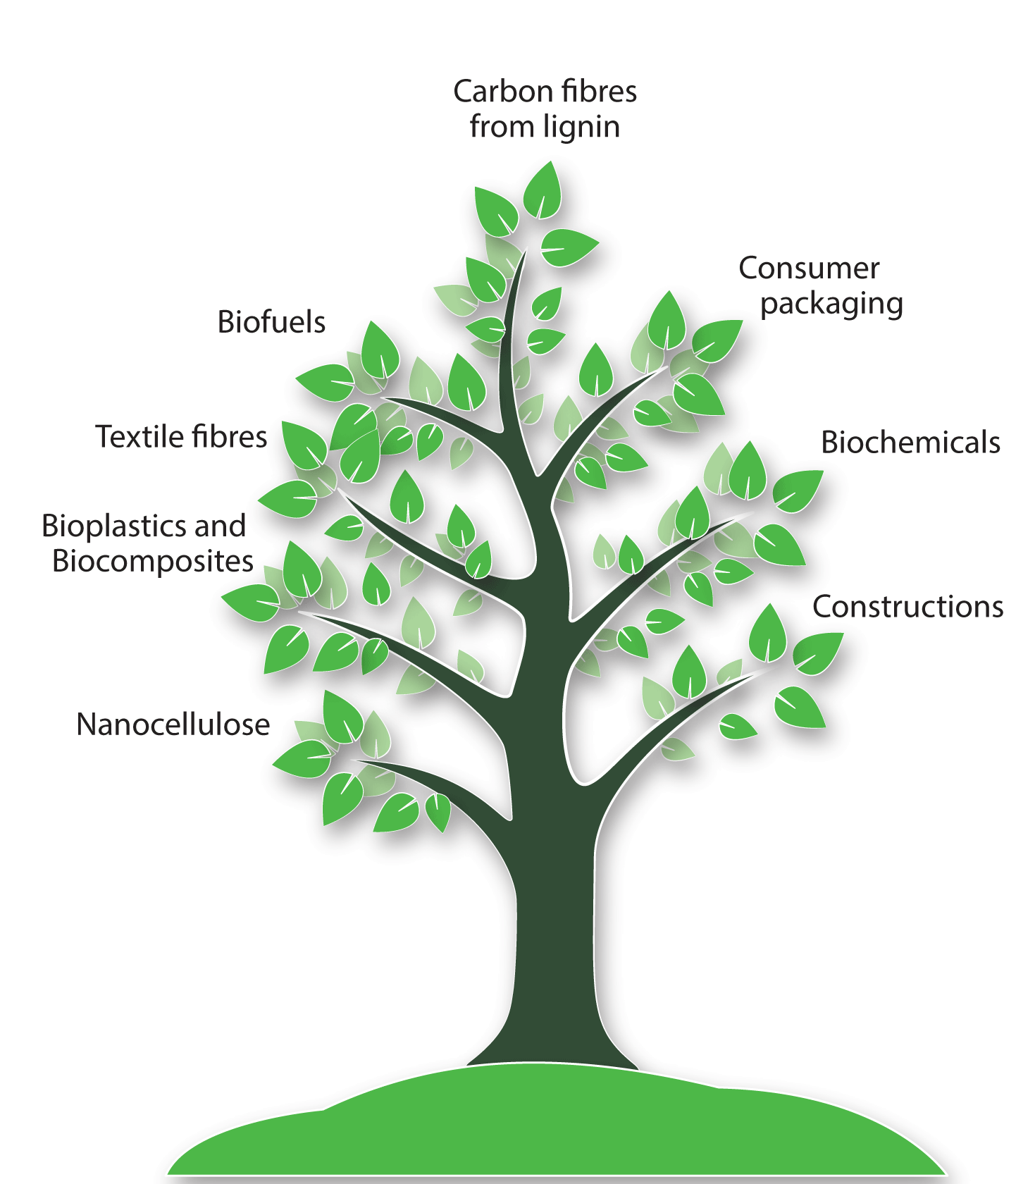
DanuBioValNet - představení
Partnerství mezi klastry pro posílení ekoinovací budováním společné sítě s vysokou přidanou hodnotou pro Dunajský region v oborech využívajících obnovitelné biologické zdroje
Zaměření na bioekonomiku a využívání biologických obnovitelných zdrojů v průmyslu (bio-based industries)
Snižování závislosti na fosilních zdrojích - přechod z tradičních oborů založených na fosilních zdrojích na obory využívající obnovitelné biologické zdroje, cirkulární ekonomika
Cíl: identifikace a propojení aktérů napříč Dunajským regionem prostřednictvím klastrů - hledání možností spolupráce a vytváření nových hodnotových řetězců v oborech využívajících obnovitelné biologické zdroje.
Vytvoření společné strategie (Joint Bio-Based Cluster Policy Strategy)
Zdroj: http://www.iwbweek.com/bioeconomy-innovation-forum

Slide 4
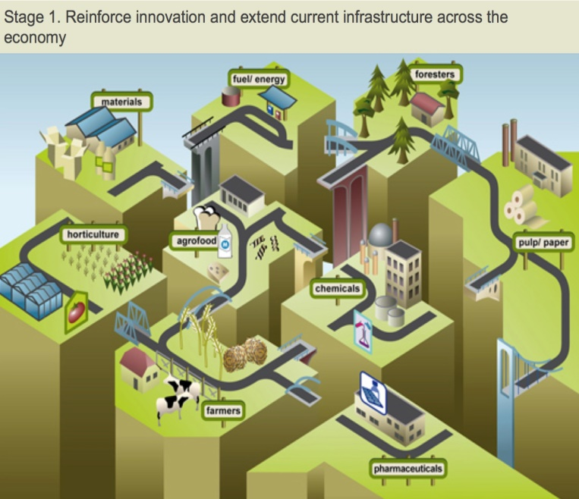
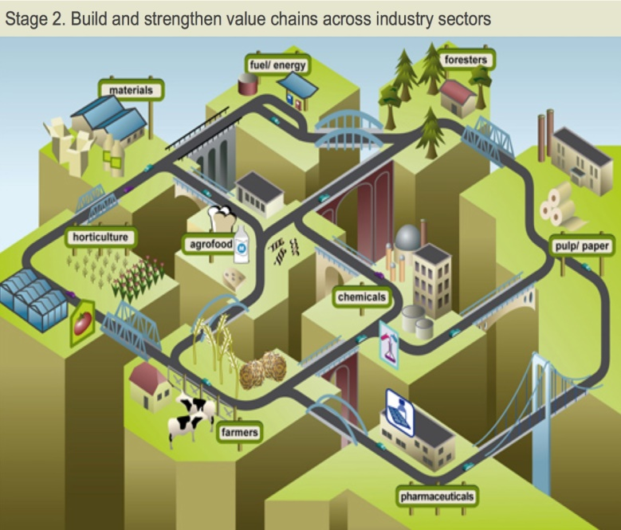
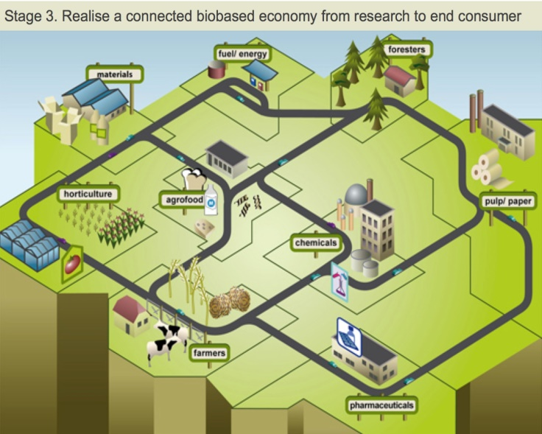
DanuBioValNet - představení
Source: BBI

Slide 5
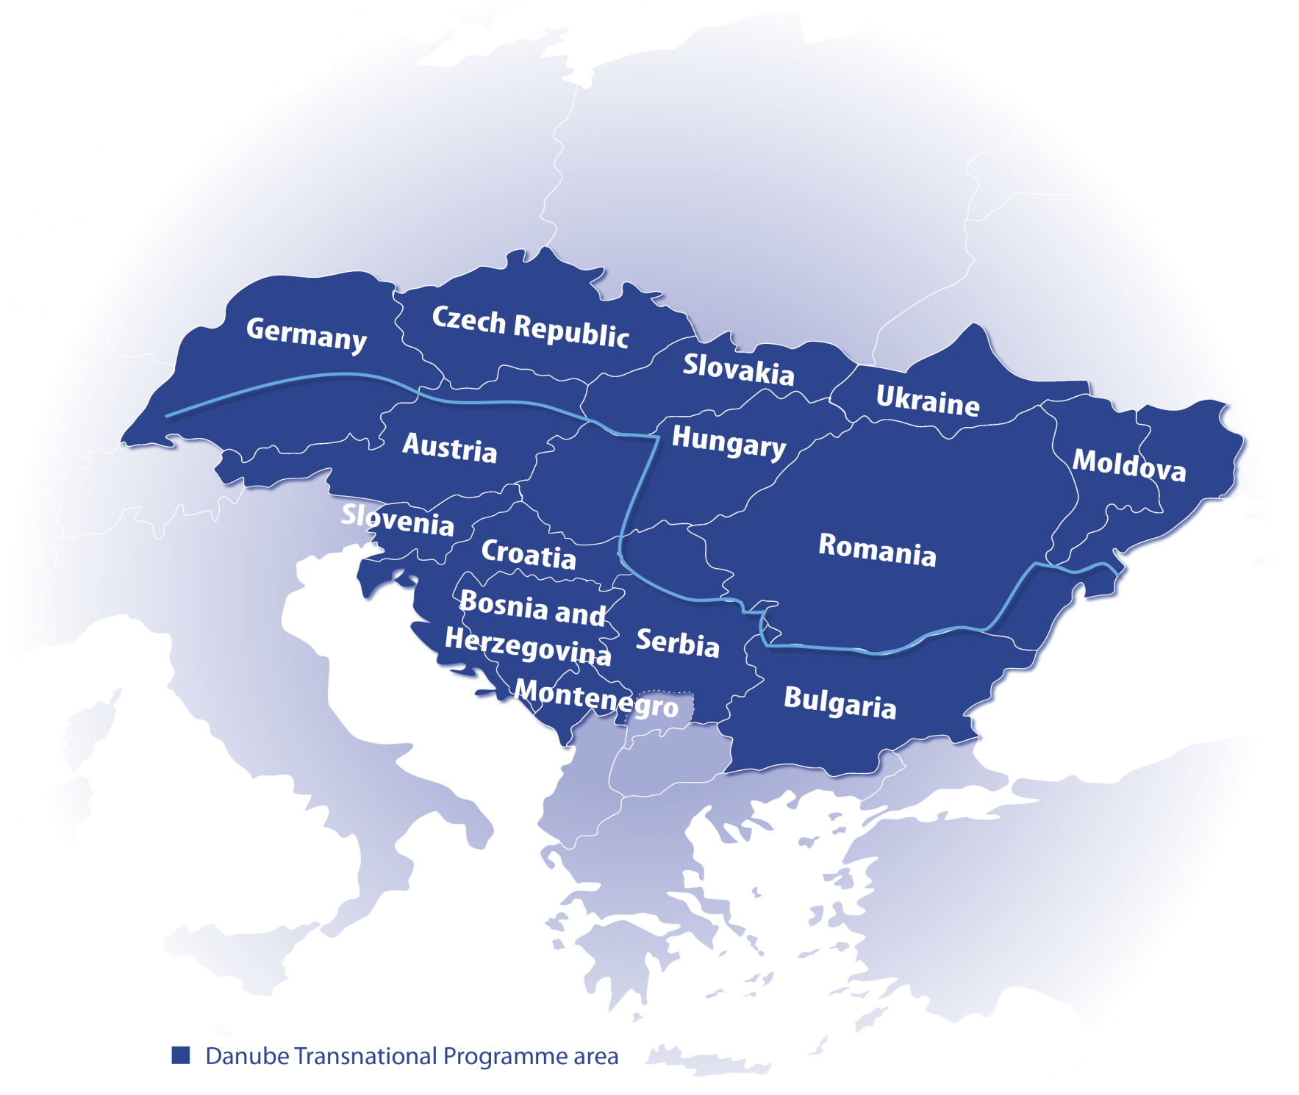
14 projektových partnerů + 2 asociovaní
10 zemí
Začátek: 1.1.2017
Konec: 30.6.2019
Germany
BIOPRO Baden-Württemberg GmbH
ClusterAgentur Baden-Württemberg
Czech Republic
National Cluster Association
Austria
Upper Austria
Slovenia
Ministry of Science
Anteja ECG
Croatia
Ministry of Economy, Entrepreneurship and Crafts
Croatian Wood Cluster
Slovakia
Prounion
Romania
Ministry of Economy
Clustero
Institute of Economical Forecasting
Bulgaria
Association of Bulgarian Clusters
Serbia
Institute of Mechanical Engineering
Montenegro
Vinecluster of Montenegro
Ministry of Economic Affairs, Labour & Housing Baden-Württemberg

Slide 6
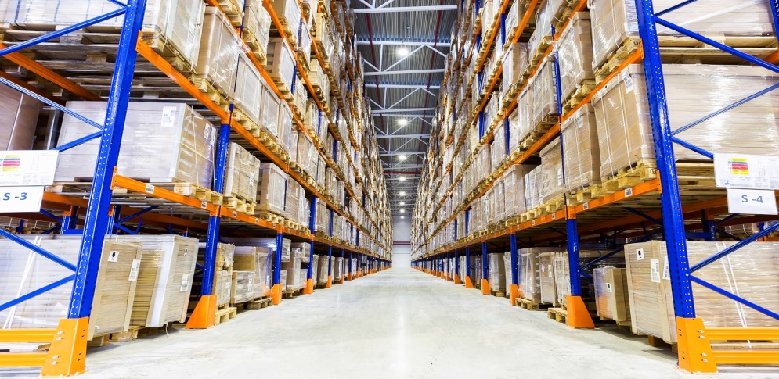
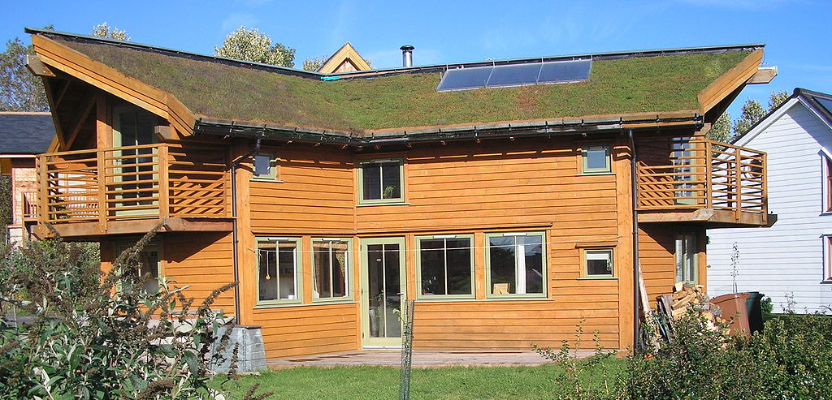
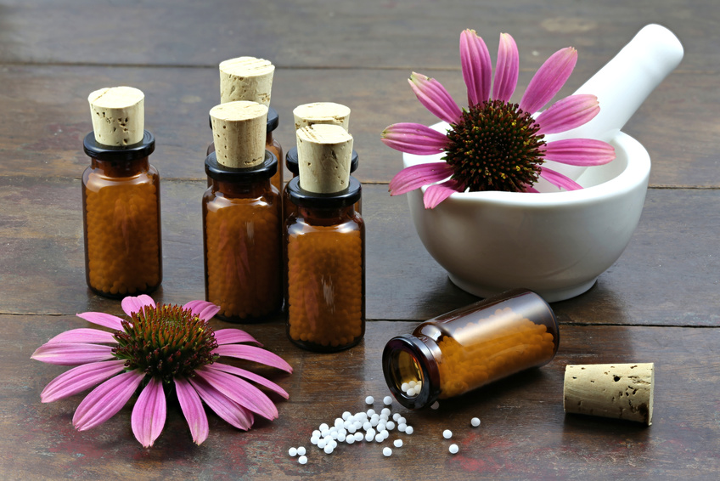
Zaměření projektu DanuBioValNet
Projekt se zaměřuje na 3 obory využívající biologické obnovitelné zdroje:
Bio-obaloviny - bioplasty
Eko-stavebnictví
© Petinovs / Fotolia
© W.L Tarbert
Fytofarmacie
Konopní jako vstupní surovina
© Bjoern Wylezich / Fotolia

Slide 7
Realizované aktivity projektu
Identifikace aktérů v celém hodnotovém řetězci 3 oborů, provedení mapování klastrů a hodnotových řetězců oborů:
Eco-stavebnictví:
Bio-obaloviny - bioplasty:
Fytofarmacie:

Slide 8
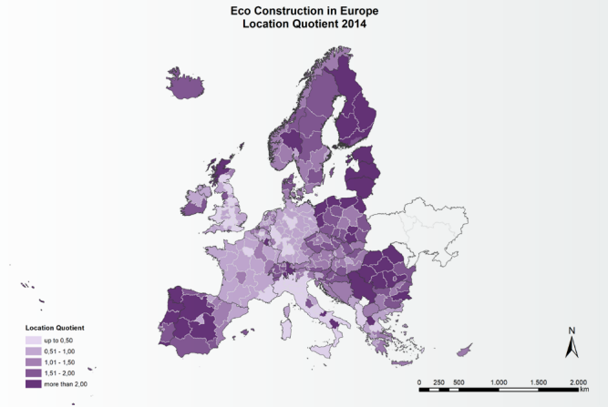
Realizované aktivity projektu
Mapování klastrů a hodnotových řetězců v 3 oborech (eko-stavebnictví, fytofarmacie, bio-obaloviny se zaměřením na bioplasty) – výsledkem jsou regionální zprávy + souhrnné zprávy za Dunajský region
Eko-stavebnictví – tradiční dřevařské, nábytkářské klastry, silné odvětví v DR – silná regionální orientace firem, nízký export, problém s pracovní silou, důležitá je certifikace a cena produktu
Roadmapingový seminář v Linzi, Rakousko

Slide 9
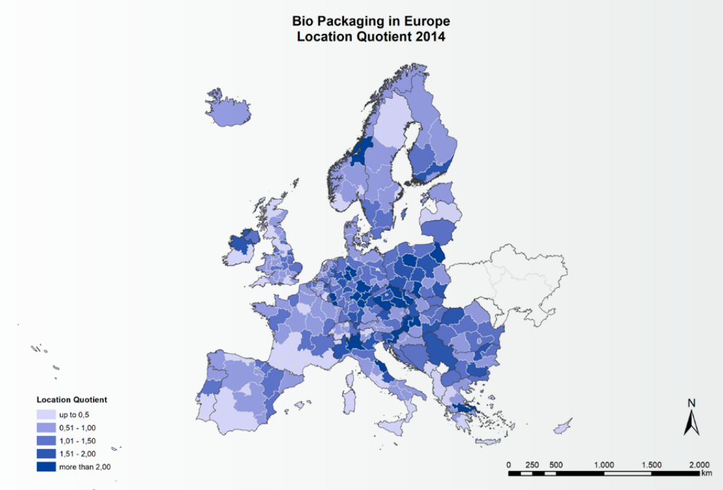
Realizované aktivity projektu
Bio-obaloviny – mladý obor, malý počet firem, velký potenciál, D, A – zdrojový materiál nakupován ze zahraničí, zákazníci jsou velké firmy (Nestle, Lego), problémem je vysoká cena, příležitosti v potravinářství a luxusním zboží
Roadmapingový seminář v Lublani, Slovinsko
Materiály jsou dostupné zde: http://www.interreg-danube.eu/approved-projects/danubiovalnet/section/synthesis-value-chain-mapping-reports

Slide 10
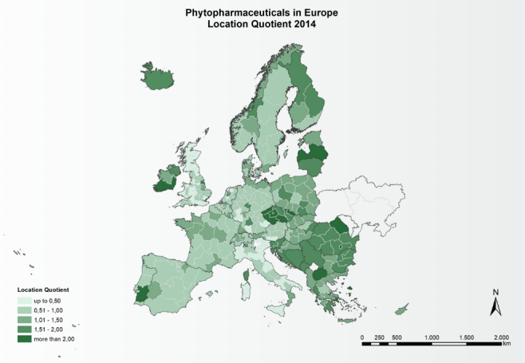
Realizované aktivity projektu
Fytofarmacie – velká koncentrace v DR, esenciální oleje (RO), růžový olej (BG) - pěstitelé: pěstování na menších farmách, nedostatek technologií, problém s pracovní silou a nekoordinovaným sběrem volně rostoucích rostlin (východ DR) - výrobci orientují se na VaV (nové využití účinků léčivek), příležitost pro export/import
Roadmapingový semináře v Bělehradě, Srbsko
Materiály jsou dostupné zde: http://www.interreg-danube.eu/approved-projects/danubiovalnet/section/synthesis-value-chain-mapping-reports

Slide 11
Připravované aktivity projektu
Danube Cluster Policy Maker Forum – 11. prosinec 2018, Bukurešť, Rumunsko
3 velké mezinárodní akce k tématům spolupráce firem, klastrů a dalších aktérů v oblastech (matchmaking, networking):
Fytofarmacie, Sofia, Bulharsko
Eko-stavebnictví, Rakousko/Chorvatsko
Bio-obalovin (bioplasty), Lublaň, Slovinsko.
Příprava Společné klastrové strategie pro obory využívající biologické obnovitelné zdroje v Dunajském regionu (Akční plán)

Slide 12
Příležitosti projektu DanuBioValNet
Zapojení se do aktivit projektu DanuBioValNet - možnost mezinárodní spolupráce ve strategických i podnikatelských oblastech.
Příležitosti pro:
Firmy a klastrové organizace: - účast na matchmakingových setkání - nalezení vhodného partnera (dodavatele, odběratele, obchod, výzkum, společné projekty, apod.) v konkrétním biobased oboru - získání nových informací o tom, čím se zabývají jinde v Evropě, přenos zkušeností a potenciální mezinárodní spolupráce - inspirace a motor dalšího růstu - možnost podílet se na definování potřeb a priorit daného oboru (spolupráce při tvorbě Společné klastrové strategie pro obory využívající biologické obnovitelné zdroje v Dunajském regionu)
Veřejnou správu (policy-makers): - přenos dobré praxe podpory bioekonomiky a oborů využívajících biologické obnovitelné zdroje ze zahraničí (BIOPRO): inspirace pro zavedení bioekonomy do své agendy, diskuse na téma mezirezortní propojení a nastavení vhodné podpory pro obory využívající biologické obnovitelné zdroje (platforma pro bioekonomiku ČR) - možnost setkání se zástupci veřejného sektoru k tomuto tématu ze Dunajského regionu – Danube Cluster Policy Maker Forum
Akademický sektor – účast na akcích projektu a možnost navázání kontaktu s vhodným partnerem (společné projekty, transfer technologií, aplikační sféra); - možnost podílet se na definování potřeb a priorit daného oboru (spolupráce při tvorbě Společné klastrové strategie pro obory využívající biologické obnovitelné zdroje v Dunajském regionu).

Slide 13
Děkuji za pozornost
Oficiální webová stránka projektu:
http://www.interreg-danube.eu/approved-projects/danubiovalnet
DanuBioValNet

